Slide 2
PRESENTACIÓN
Radio Santa Cruz 88.7 FM, forma parte de la ASOCIACIÓN DE PARTICIPACIÓN SOCIAL DE LA ORDEN FRANCISCANA SEGLAR O.F.S, organización religiosa sin fines de lucro. Su representante legal y persona responsable a efectos de notificaciones es la Sra. María Inés Urgiles Urgiles, como representante legal y director delegado en el año 2019 fue Fr. Jervis Donoso , OFM. y actualmente el director es Fr. Nelson Robalino OFM.

Slide 3
MISIÓN
Evangelizar, informar, educar y entretener a su audiencia en Puerto Ayora y la Provincia Insular de Galápagos con un mensaje claro y directo, basado en los valores humanos, cristianos y franciscanos, que se derivan del Evangelio de Jesucristo, de la Constitución de la República promoviendo el buen vivir de la sociedad en armonía con la naturaleza.

Slide 4
VISIÓN
Liderar a nivel provincial la comunicación y la evangelización con profesionalismo, imparcialidad, criterio cristiano y responsabilidad social con miras al buen vivir de todas las personas mediante la práctica de los valores.

Slide 5
OBJETIVO GENERAL
Anunciar de un modo explícito e implícito la Buena Nueva de Dios con una programación de calidad, siguiendo las orientaciones de la Iglesia Católica, de la Constitución de la República y de la Comunidad Franciscana en orden a la construcción de una sociedad del buen vivir.

Slide 6
ORGANIGRAMA INSTITUCIONAL
RADIO SANTA MARÍA AM
DIRECCIÓN GENERAL
RADIO SANTA CRUZ FM
DEPARTAMENTO ADMINISTRATIVO
DEPARTAMENTO TECNICO
CONSEJO DE ADMINISTRACION SEGLAR
DEPARTAMENTO MARKETING
DEPARTAMENTO PRODUCCION

Slide 7
S
I
T
U
A
C
I
Ó
N
E
C
O
N
Ó
M
I
C
A
INGRESOS PERCIBIDOS AÑO 2019
MISIÓN FRANCISCANA
INGRESOS PERCIBIDOS AÑO 2019
ASOCIACIÓN DE PARTICIPACIÓN
N° | DETALLES | RUBROS
1 | INGRESOS SERVICIOS PUBLICITARIOS RADIO | 2,455.31
2 | INGRESOS DONACIONES Y APORTACIONES LOCALES | 3,102.17
 | Total | 5,557.48
N° | DETALLES | RUBROS
1 | INGRESOS SERVICIOS PUBLICITARIOS RADIO | 41,683.57
2 | INGRESOS DONACIONES Y APORTACIONES LOCALES | 14,445.23
 | Total | 56,128.80
EJECUCIÓN PRESUPUESTARIA DE GASTOS 2019
MISIÓN FRANCISCANA
EJECUCIÓN PRESUPUESTARIA DE GASTOS 2019
ASOCIACIÓN DE PARTICIPACIÓN
N° | DETALLES | RUBROS
1 | GASTOS DEL PERSONAL | 3,353.71
2 | GASTOS EN GENERAL | 3,733.86
3 | GASTOS FINANCIEROS | 3.23
4 | OTROS GASTOS Y CONTRIBUCIONES | 7,030.56
 | TOTAL | 14,121.36
N° | DETALLES | RUBROS
1 | GASTOS DEL PERSONAL | 24,631.38
2 | GASTOS EN GENERAL | 2,202.31
3 | GASTOS FINANCIEROS | 27.79
4 | OTROS GASTOS Y CONTRIBUCIONES | 9,371.79
 | TOTAL | 36,233.27

Slide 8
CUMPLIMIENTOS
SRI
IESS
MDT
INCOP
PM
SAYCE
ARCOTEL
SOPROFON
CORAPE
SECOM
Servicio de rentas internas
Instituto ecuatoriano de seguridad social
Ministerio de Trabajo
Instituto nacional de compras publicas
Patente municipal 2019
Sociedad general de autores y compositores ecuatorianos
Agencia de regulación y control de las telecomunicaciones
Sociedad de productores de fonogramas
Coordinadora de radios populares educativas del ecuador
Secretaria general de comunicación de la presidencia

Slide 9
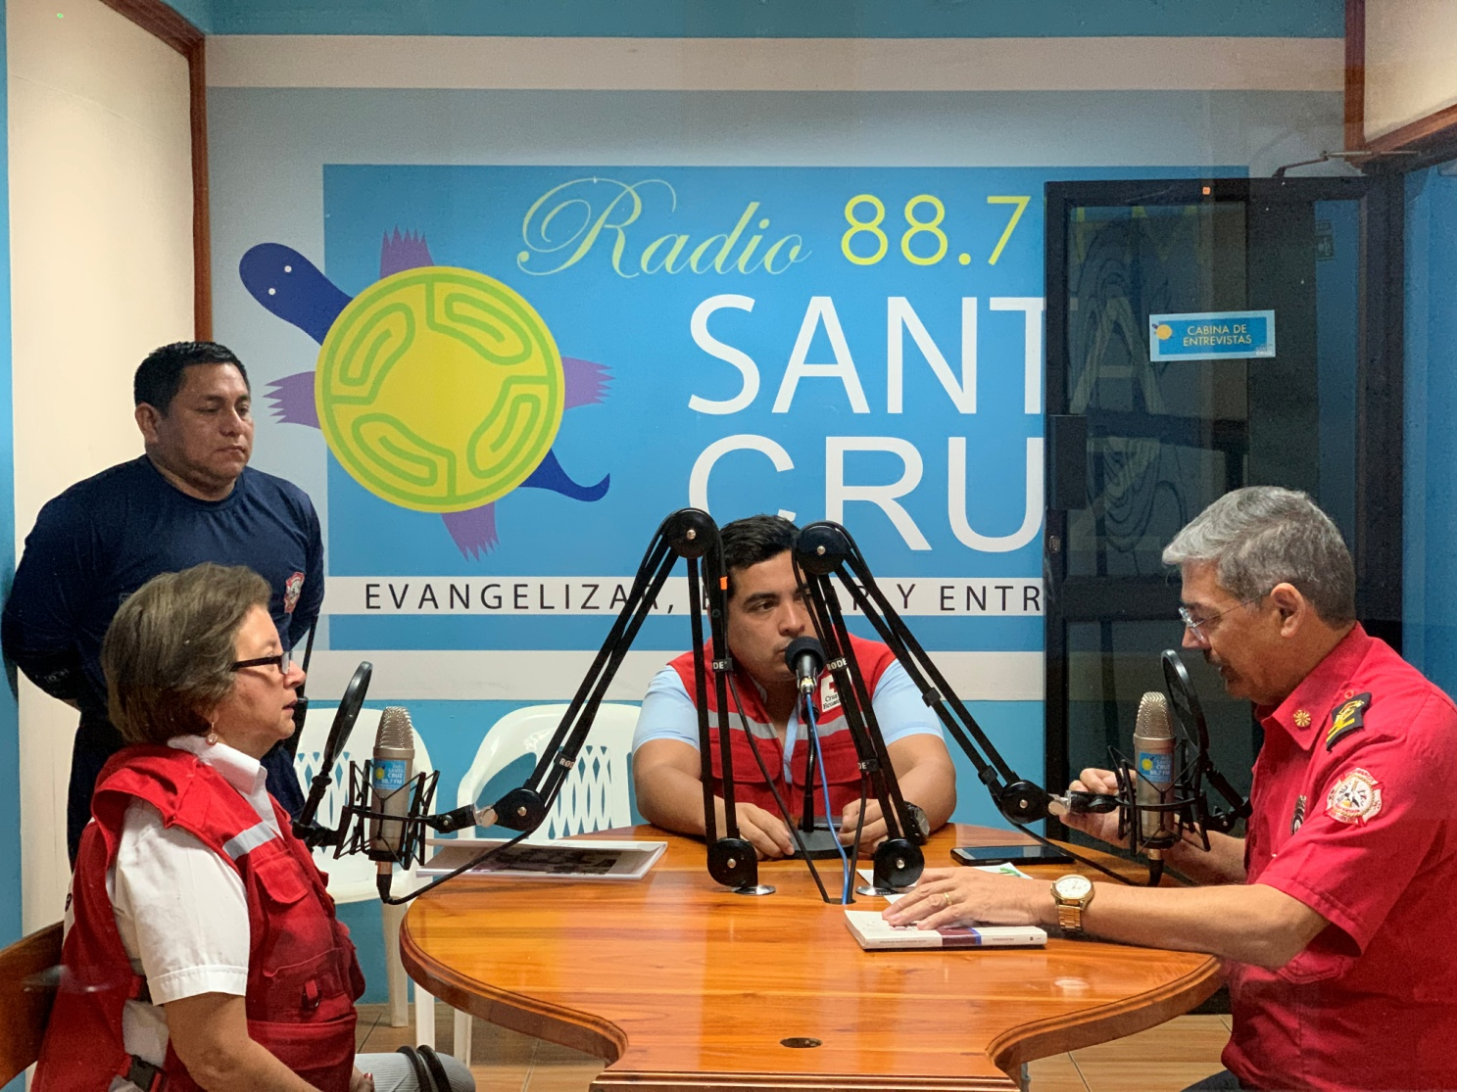
SERVICIOS SOCIALES

Slide 10
ACTIVIDADES SOLIDARIAS
ACTIVIDADES | DETALLES
Comunicados de contribución social. | Comunicados Boletines de prensa Radio Maratones Rifas
Espacios Radial | Programación Cuerpo de Bomberos Programación por el día internacional de la mujer (Consejo Cantonal de Protección de Derechos) Programación “Frente Insular RMG” Programa Movimiento Juan XXIII
Proyectos (Producción y Spot Publicitario) | Tu voz en mi voz (Consejo de la Judicatura) Mensajes radiales de buenas costumbres. Novena de navidad Galápagos Mi Responsabilidad

Slide 11
PROGRAMACIÓN RELIGIOSA
Amanecer con Dios
Lunes a Sábado
Momentos de reflexión
Diario
Eucaristías
Martes, Jueves y Domingos
Enlacé Radio Católica Mundial
Diario
Educando en la fe y la formación en
Valores

Slide 12
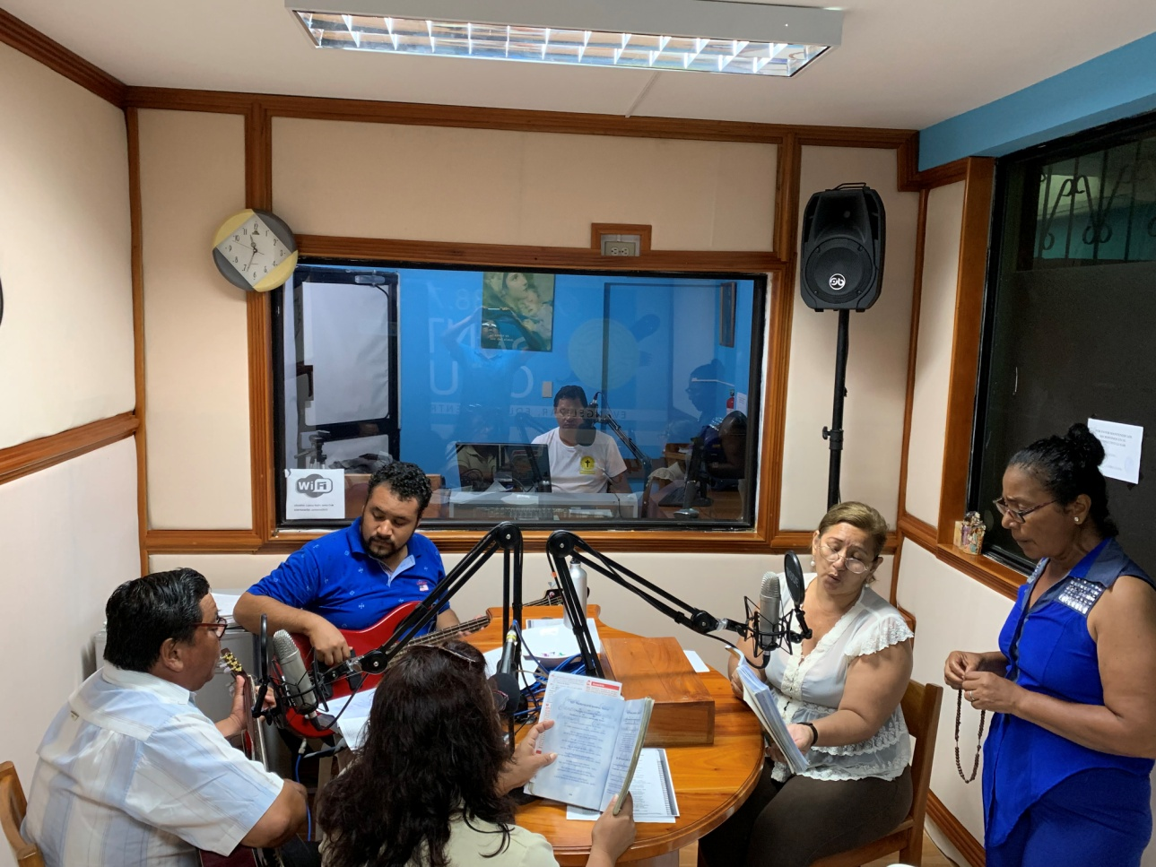
PROGRAMACIÓN LOCAL DE
RADIO SANTA CRUZ 88.7 FM

Slide 13
PROGRAMAS 2019
NUEVOS
LATINOAMERICA
ENLACE
RADIO CATÓLICA MUNDIAL
DELFINES Y PIQUEROS MÚSICA GALÁPAGUEÑA
EXPLOSIÓN MUSICAL ÉXITOS VARIOS
MADE IN ECUADOR PENTAGRAMA ECUATORIANO
La Esquina del Mariachi Rancheras
RADIO REVISTA CORAPE
BENDECIDOS

Slide 14
Metas realizadas
TÉCNICO
MANTENIMIENTO CONSOLA. En el mes de Agosto, con un Técnico en audio y sonido.
MANTENIMIENTO AIRES ACONDICIONADOS. Cada 6 meses.
CUARTO FRÍO EQUIPOS. Las 24 horas, equipos de radio permanecen refrigerados bajo aire acondicionado en el cuarto frío de la Misión, garantizando óptimas condiciones.

Slide 15
METAS REALIZADAS
LEGAL
REFORMA ESTATUTOS ASOCIACIÓN Y NUEVA CUENTA BANCARIA. En Enero 2019, por medio del Abogado Doctor Bolívar Delgado Arce de la ciudad Azogues, se logró que el MIES apruebe la reforma a los Estatutos de la Asociación en que se concedió libertad y autonomía propia para el manejo Legal, Económico y Financiero de Radio Santa Cruz en Galápagos.
LEGALIZACIÓN TERRENO MEDIA LUNA. El 5 de Agosto de 2019, mediante poder legal de nuestro Superior, se levantó Escrituras ante la Notaría de este Cantón, se legalizó un Lote de terreno ubicado en la cima del Cerro Media Luna, con una extensión de 2000 m2, cuyo propietario actual es la Orden Franciscana en Ecuador y de uso exclusivo para Radio Santa Cruz.

Slide 16
ENLASE CON RADIO CATÓLICA MUNDIAL EWTN.
Después de pasar toda la publicidad, a partir de las 22H00 hasta las 06H00, Radio Santa Cruz continuó enlazándose con Radio Católica Mundial EWTN, de lunes a domingo, desde Miami-USA. Este enlace resultó todo un éxito para la evangelización.
MISAS TRASMITIDAS DESDE IGLESIA PUERTO AYORA Y AMANECER CON DIOS. Misas: Martes, Jueves 19H30 y Domingos 09H00 y 19H30. Programa Amanecer con Dios de Lunes a Sábado a las 05H30, realizado por los Frailes, obteniendo gran acogida.
NUEVO DIRECTOR RADIO. En el mes de agosto, hubo cambios de personal Religioso, nuestros Superiores Designaron a Fray Nelson Robalino, como Director de Radio Santa Cruz, para el periodo 2019-2022.

Slide 17
METAS REALIZADAS
PROGRAMACIÓN
REGRESO DE LA SRA. ROSA IRENE A LA RADIO. El 7 de Enero de 2019, Rosa Irene retoma el espacio radial de Lunes a Viernes de 14H00 a 17H00 (espacio contratado), en la misma modalidad de programa que llevó hace años atrás, con música, noticia, farándula y entrevistas, lo que cambió fue el nombre de “Albricias”.
VIACRUCIS SEMANA SANTA. Como Misioneros, cada Viernes Santo, se realiza la trasmisión del rezo del Viacrucis en el trayecto desde Bellavista hasta Puerto Ayora. Es así que en esta ocasión, todo se realizó desde la radio con un grupo de laicos animadores en el horario de lunes a Jueves, de 08H00-09H00.

Slide 18
CONCLUSIONES
Radio Santa Cruz, es un medio de comunicación católico, que promueve los más altos valores evangélicos, el amor a Dios, al prójimo y la naturaleza.
Estamos a la vanguardia de la tecnología en la cuestión técnica y administrativa.
Nuestro medio de comunicación tiene personería jurídica, y actúa según el derecho que exige la Constitución de la Republica y la ley de la comunicación.
Radio Santa Cruz económicamente es autosustentable, gracias a las instituciones públicas y privadas, apoyo de la Misión Franciscana y auspiciantes del Cantón.
Nuestra institución es socialmente imparcial en la comunidad, que busca con su talento humano un servicio de calidad y calidez.
Generaciones de niños y jóvenes crecieron escuchando Radio Santa Cruz, su música, sus noticias, sus palabras de ánimo y de consejo. Hoy empieza un nuevo tiempo para nuestra Radio, con Nuevo RUC y Representante Legal. Rogamos a la Comunidad Galapagueña nos sigan apoyando, para que esta obra de evangelización continúe.

Slide 19
AGRADECIMIENTO
Queremos dejar constancia el agradecimiento primero a Dios, a la Orden Franciscana en el Ecuador, al Vicariato Apostólico de Galápagos, a la Comunidad Franciscana de Santa Cruz que han sustentado y dirigido acertadamente a este medio de comunicación de forma equitativa al servicio de la sociedad y de la iglesia.
De igual forma a las empresas públicas y privadas: cantonal, provincial y nacional que han aportado favorablemente para el sostenimiento, como auspiciantes durante todo el año 2019.
MUCHAS GRACIAS

